Slide 1
5.3 2-3트리
2-3트리는 내부 노드의 차수가 2 또는 3인 균형 탐색 트리
차수가 2인 노드 = 2-노드, 차수가 3인 노드 = 3-노드
2-노드: 한 개의 키를 가지며, 3-노드는 두 개의 키를 가짐
2-3트리는 루트로 부터 각 잎 노드까지 경로의 길이가 같고, 모든 잎 노드들이 동일한 층에 있는 완전한 균형 트리
2-3트리가 2-노드들만으로 구성되면 포화이진트리와 동일한 형태를 가짐

Slide 2
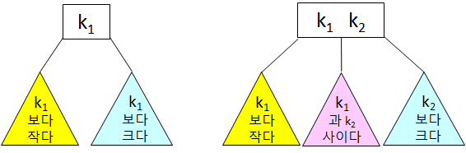
[핵심 아이디어] 2-3트리는 잎 노드들이 동일한 층에 있어야 하므로 트리가 위로 자라나거나 낮아진다.
2-노드의 키가 k₁이라면, 노드의 왼쪽 서브트리에는k₁보다 작은 키들이 있고, 오른쪽 서브트리에는k₁보다 큰 키들이 있다.
k₁과 k₂를 가진 3-노드는 3개의 서브 트리를 가지는데, 왼쪽 서브트리에는k₁보다 작은, 중간 서브트리에는 k₁보다 크고k₂보다 작은, 오른쪽 서브트리에는k₂보다 큰 키들이 있다.

Slide 3
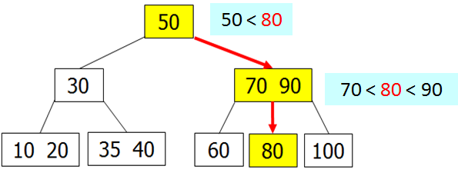
5.3.1 탐색 연산
루트노드에서 시작하여 방문한 노드의 키들과 탐색하고자 하는 키를 비교하며 다음 레벨의 노드를 탐색
[예제] 80 탐색

Slide 4
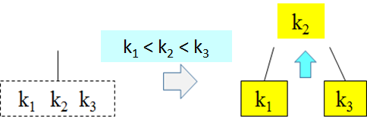
분리 연산
(a) 삽입 전 (b) 분리 저장 후 중간 값을 위로
(a) overflow가 발생된 노드에 3개의 키가 있을 때, k₁ < k₂ < k₃이라면, (b) k₁과 k₃을 각각 2-노드에(하나는 기존 노드에 다른 하나는 생성하여) 저장하고, 중간 값인 k₂를 부모 노드로 올려 보내 k₁과 k₃의 분기점 역할을 하도록

Slide 5
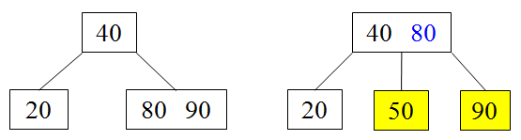
[예제 1] 50의 삽입
(a) 삽입 전 (b) 삽입 후

Slide 6
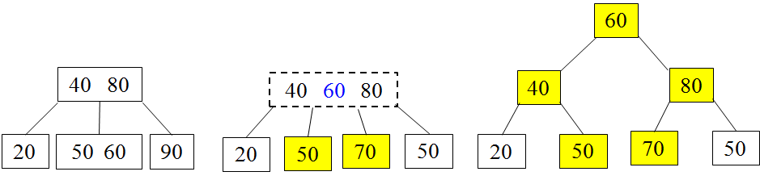
[예제 2] 70의 삽입
(a) 삽입 전 (b) 분리 연산 수행 (c) 분리 연산 수행

Slide 7
2-3트리는 이진탐색트리에 비해 매우 우수한 성능을 보이나, 2-3트리를 실제로 구현하기에 다소 어려움이 따름
구현이 어려운 이유는 노드를 2 개의 타입으로 정의해야 하고, 분리 및 통합 연산에서의 다양한 경우를 고려해야 하기 때문
3-노드에서는 키를 2회 비교하는 것도 고려해야
2-3 트리는 5.4절에서 설명할 좌편향(Left-Leaning) 레드블랙트리의 기본 형태를 제공

Slide 8
2-3-4 트리
2-3트리를 확장한 2-3-4트리는 노드가 자식 노드를 4개까지 가질 수 있는 완전균형트리
2-3-4트리의 장점: 2-3트리보다 높이가 낮아 그 만큼 빠른 탐색, 삽입, 삭제 연산이 수행이 가능
2-3-4트리에서는 삽입 연산을 루트부터 잎 노드로 내려가며 4-노드를 만날 때마다 미리 분리 연산을 수행할 수 있기 때문에 다시 잎 노드부터 위로 올라가며 분리 연산을 수행할 필요가 없고, 따라서 보다 효율적인 삽입 연산이 가능

Slide 9
5.5 B-트리
다수의 키를 가진 노드로 구성되어 다방향 탐색(Multiway Search)이 가능한 균형 트리
2-3트리는 B-트리의 일종으로 노드에 키가 2 개까지 있을 수 있는 트리
B-트리는 대용량의 데이터를 위해 고안되어 주로 데이터베이스에 사용
[핵심아이디어]
노드에 수백에서 수천 개의 키를 저장하여 트리의 높이를 낮추자.

Slide 10
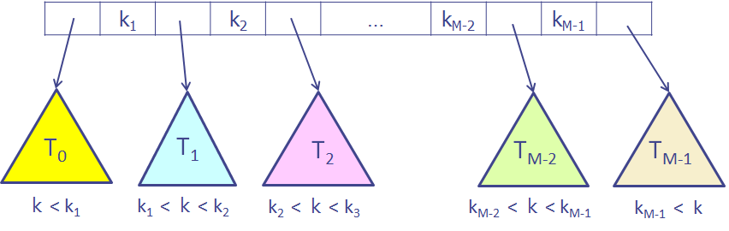
[정의] 차수가 M인 B-트리는
모든 잎 노드들은 동일한 깊이를 갖는다.
각 내부 노드의 자식 수는 ⎡M/2⎤ 이상 M 이하이다.
루트 노드의 자식 수는 2 이상이다.

Slide 11
5.5.1 탐색 연산
B-트리에서의 탐색은 루트로 부터 시작된다.
방문한 각 노드에서는 탐색하고자 하는 키와 노드의 키들을 비교하여, 적절한 서브 트리를 탐색
단, B-트리의 노드는 일반적으로 수백 개가 넘는 키를 가지므로 각 노드에서는 이진 탐색을 수행
50
10
25
65
80
1
5
15
20
30
35
40
45
55
60
70
75
85
90
95

Slide 12
5.5.2 삽입 연산
B-트리에서의 삽입은 탐색과 동일한 과정을 거쳐 새로운 키가 저장되어야 할 잎 노드를 찾는다.
잎 노드에 새 키를 수용할 공간이 있다면, 노드의 키들이 정렬 상태를 유지하도록 새 키를 삽입
잎 노드가 이미 M-1개의 키를 가지고 있으면, 이 M-1개의 키들과 새로운 키 중에서 중간 값이 되는 키(중간 키)을 부모 노드로 올려 보내고, 남은 M-1개의 키들을 1/2씩 나누어 각각 별도의 노드에 저장한다. [분리(Split) 연산]

Slide 13
삽입 45
5
10
20
50
1
2
6
7
12
14
16
25
30
35
40
55
60
65
70
45
중간키
5
10
20
35
50
1
2
6
7
12
14
16
25
30
40
45
55
60
65
70

Slide 14
20
5
10
35
50
1
2
6
7
12
14
16
25
30
40
45
55
60
65
70

Slide 15
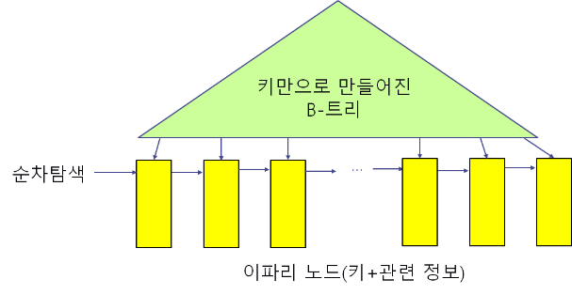
B⁺-트리는 실세계에서 가장 널리 활용되는 B-트리
B⁺-트리는 키들만으로 가지고 B-트리를 구성, 잎 노드에 키와 관련(실제) 정보를 저장
키들로 구성된 B-트리는 탐색, 삽입, 삭제 연산을 위해 관련된 잎 노드를 빠르게 찾을 수 있도록 안내해주는 역할만을 수행
B⁺-트리는 전체 레코드를 순차적으로 접근할 수 있도록 이파리들은 연결리스트로 구현

Slide 16
응용
B-트리, B⁺-트리는 대용량의 데이터를 저장하고 유지하는 다양한 데이터베이스 시스템의 기본 자료구조로 활용
Windows 운영체제의 파일 시스템인 HPFS(High Performance File System)
매킨토시 운영체제의 파일 시스템인 HFS(Hierarchical File System)과 HFS+
리눅스 운영체제의 파일 시스템인 ReiserFS, XFS, Ext3FS, JFS
상용 데이터베이스인 ORACLE, DB2, INGRES와 오픈소스 DBMS인 PostgreSQL에서 사용

